Slide 1
数学建模竞赛实战
算法篇：方程求解
授课老师：查永春

Slide 2
代码下载地址
本次课程代码下载地址：https://github.com/yooongchun/MatlabCourse/tree/master/Lecture10

Slide 3
目录
01
微分方程建模
02
常微分方程解法
03
偏微分方程数值解
04
小结

Slide 4
01
微分方程建模

Slide 5
微分方程建模
介绍：微分方程建模是数学建模的重要方法，因为许多实际问题的数学描述将导致求解微分方程的定解问题。把形形色色的实际问题化成微分方程的定解问题，大体上可以按以下几步:
1.根据实际要求确定要研究的量(自变量、未知函数、必要的参数等)并确定坐标系。
2.找出这些量所满足的基本规律(物理的、几何的、化学的或生物学的等等)。
3.运用这些规律列出方程和定解条件。
列方程常见方法有：
1.按规律直接列方程
2.微元分析法与任意区域上取积分的方法
3.模拟近似法

Slide 6
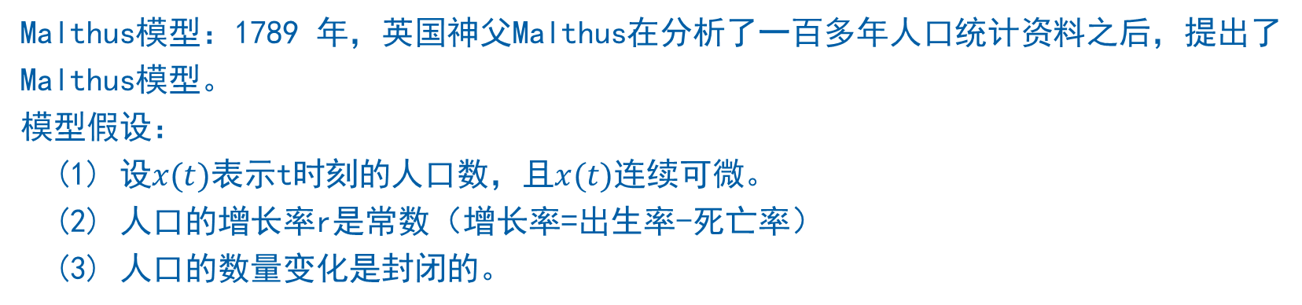
微分方程建模
例子(e01)：人口增长模型。据考古学家论证，地球上出现生命距今已有 20 亿年，而人类的出现距今却不足 200万年。纵观人类人口总数的增长情况，我们发现：1000 年前人口总数为 2.75 亿。经过漫长的过程到 1830 年，人口总数达 10 亿，又经过 100 年，在 1930 年，人口总数达 20亿；30 年之后，在 1960 年，人口总数为 30 亿；又经过 15 年，1975 年的人口总数是40 亿，12 年之后即 1987 年，人口已达 50 亿。
我们自然会产生这样一个问题：人类人口增长的规律是什么？如何在数学上描述这一规律。
Malthus模型：1789 年，英国神父Malthus在分析了一百多年人口统计资料之后，提出了 Malthus模型。
模型假设：
(1) 设$x(t)$表示t时刻的人口数，且$x(t)$连续可微。
(2) 人口的增长率r是常数（增长率=出生率-死亡率）
(3) 人口的数量变化是封闭的。

Slide 7
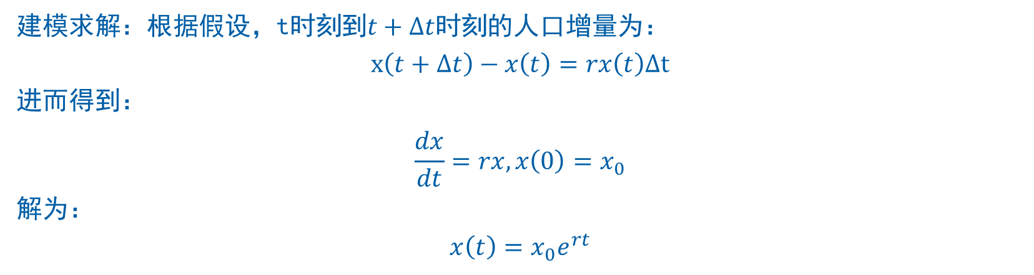
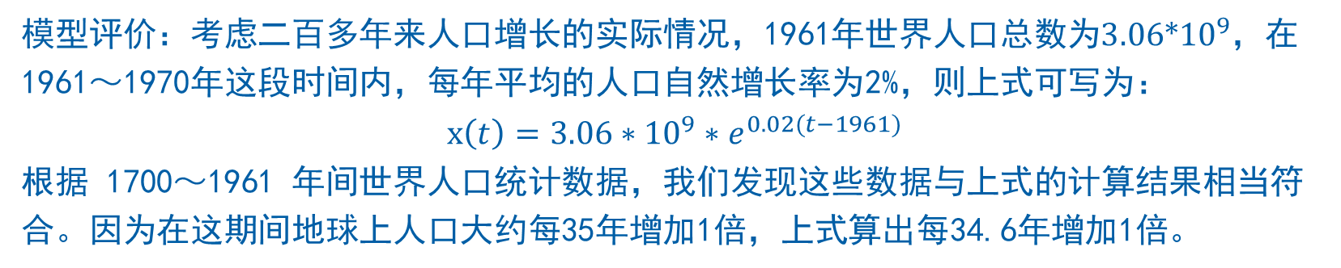
微分方程建模
建模求解：根据假设，t时刻到$t+Δt时刻$的人口增量为：
$$x\left(t+Δt\right)−x\left(t\right)=rx\left(t\right)Δt$$
进而得到：
$$\frac{dx}{dt}=rx,x\left(0\right)=x_{0}$$
解为：
$$x\left(t\right)=x_{0}e^{rt}$$
模型评价：考虑二百多年来人口增长的实际情况，1961年世界人口总数为$3.06∗{10}^{9}$，在
1961～1970年这段时间内，每年平均的人口自然增长率为2%，则上式可写为：
$$x\left(t\right)=3.06∗{10}^{9}∗e^{0.02(t−1961)}$$
根据 1700～1961 年间世界人口统计数据，我们发现这些数据与上式的计算结果相当符合。因为在这期间地球上人口大约每35年增加1倍，上式算出每34.6年增加1倍。

Slide 8
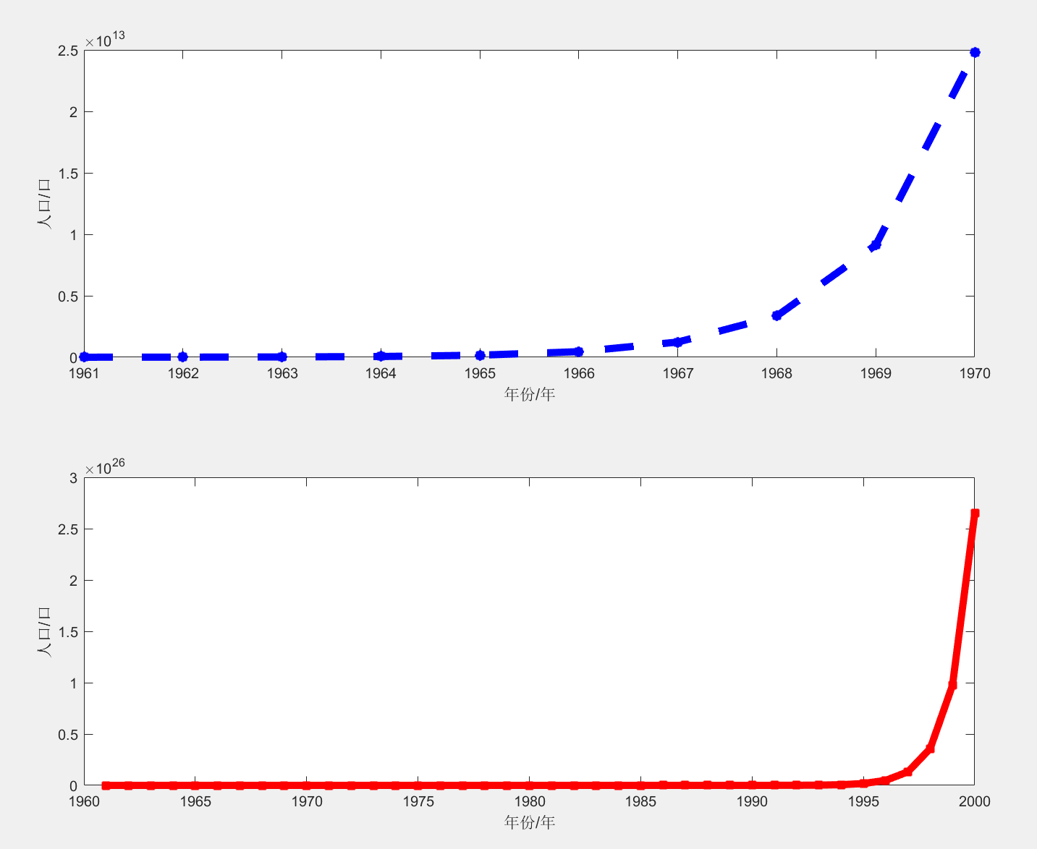
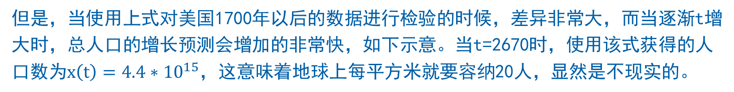
微分方程建模
但是，当使用上式对美国1700年以后的数据进行检验的时候，差异非常大，而当逐渐t增大时，总人口的增长预测会增加的非常快，如下示意。当t=2670时，使用该式获得的人口数为$x\left(t\right)=4.4∗{10}^{15}$，这意味着地球上每平方米就要容纳20人，显然是不现实的。

Slide 9
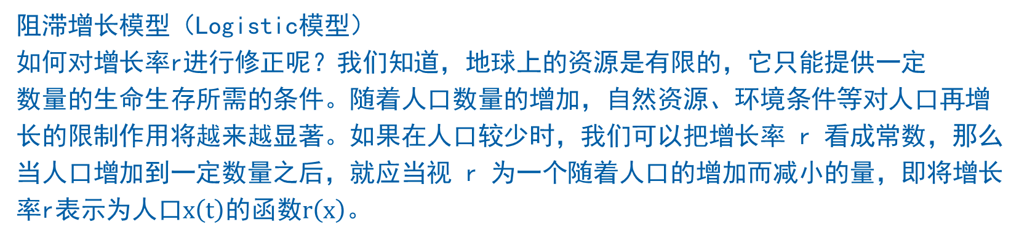
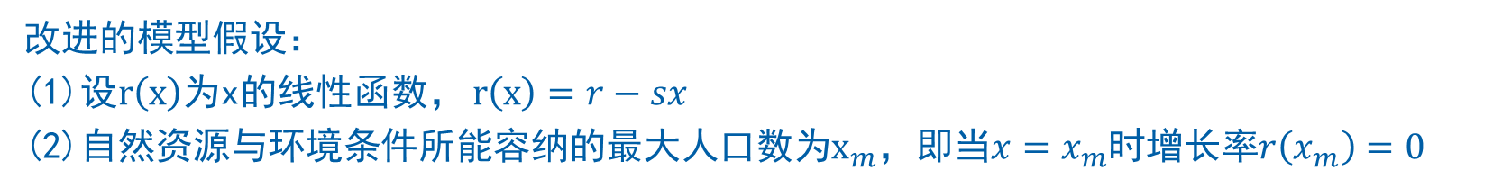
微分方程建模
阻滞增长模型（Logistic模型）
如何对增长率r进行修正呢？我们知道，地球上的资源是有限的，它只能提供一定
数量的生命生存所需的条件。随着人口数量的增加，自然资源、环境条件等对人口再增
长的限制作用将越来越显著。如果在人口较少时，我们可以把增长率 r 看成常数，那么
当人口增加到一定数量之后，就应当视 r 为一个随着人口的增加而减小的量，即将增长
率r表示为人口$x\left(t\right)$的函数$r\left(x\right)$。
改进的模型假设：
(1)设$r\left(x\right)$为x的线性函数， $r\left(x\right)=r−sx$
(2)自然资源与环境条件所能容纳的最大人口数为$x_{m}$，即当$x=x_{m}$时增长率$r\left(x_{m}\right)=0$

Slide 10

微分方程建模
建模与求解：
由(1)(2)得到$r\left(x\right)=r(1−\frac{x}{x_{m}})$，进而得到：
$$\frac{dx}{dt}=r\left(1−\frac{x}{x_{m}}\right)∗x, x\left(t_{0}\right)=x_{0}$$
求解得到(solve.m)：
$$x\left(t\right)=\frac{x_{m}}{1+\left(\frac{x_{m}}{x_{0}}−1\right)∗e^{−r{∗(t−t}_{0})}}$$

Slide 11
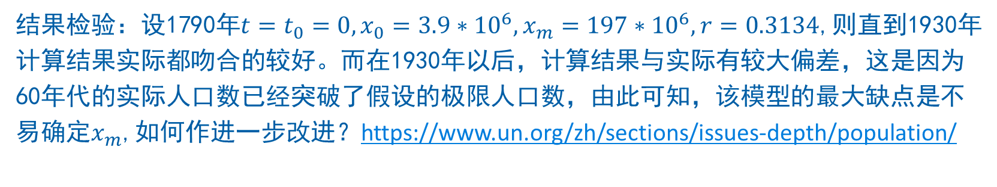
微分方程建模
结果检验：设1790年$t=t_{0}=0,x_{0}=3.9∗{10}^{6},x_{m}=197∗{10}^{6},r=0.3134$,则直到1930年计算结果实际都吻合的较好。而在1930年以后，计算结果与实际有较大偏差，这是因为60年代的实际人口数已经突破了假设的极限人口数，由此可知，该模型的最大缺点是不易确定$x_{m}$,如何作进一步改进？https://www.un.org/zh/sections/issues-depth/population/

Slide 12
02
常微分方程解法

Slide 13
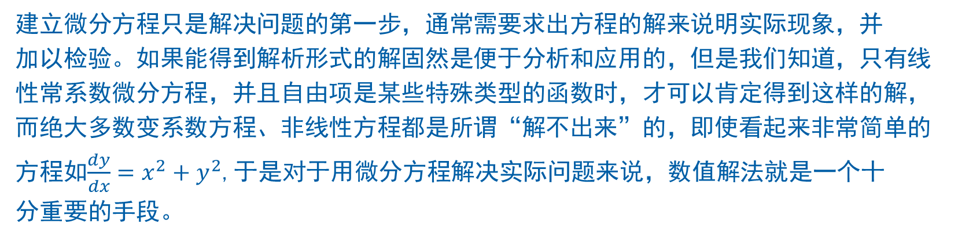
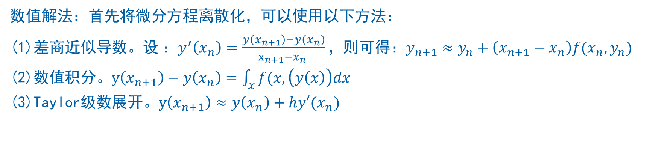
常微分方程解法
建立微分方程只是解决问题的第一步，通常需要求出方程的解来说明实际现象，并
加以检验。如果能得到解析形式的解固然是便于分析和应用的，但是我们知道，只有线
性常系数微分方程，并且自由项是某些特殊类型的函数时，才可以肯定得到这样的解，
而绝大多数变系数方程、非线性方程都是所谓“解不出来”的，即使看起来非常简单的方程如$\frac{dy}{dx}=x^{2}+y^{2}$,于是对于用微分方程解决实际问题来说，数值解法就是一个十
分重要的手段。
数值解法：首先将微分方程离散化，可以使用以下方法：
(1)差商近似导数。$设 ：y^{′}\left(x_{n}\right)=\frac{y\left(x_{n+1}\right)−y\left(x_{n}\right)}{x_{n+1}−x_{n} }，$则可得：$y_{n+1}≈y_{n}+\left(x_{n+1}−x_{n}\right)f(x_{n},y_{n})$
(2)数值积分。$y\left(x_{n+1}\right)−y\left(x_{n}\right)=\int_{x}{f(x,\left(y\left(x\right)\right)dx}$
(3)Taylor级数展开。$y\left(x_{n+1}\right)≈y\left(x_{n}\right)+hy′(x_{n})$

Slide 14
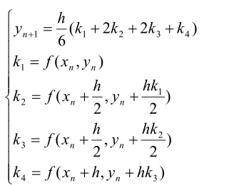
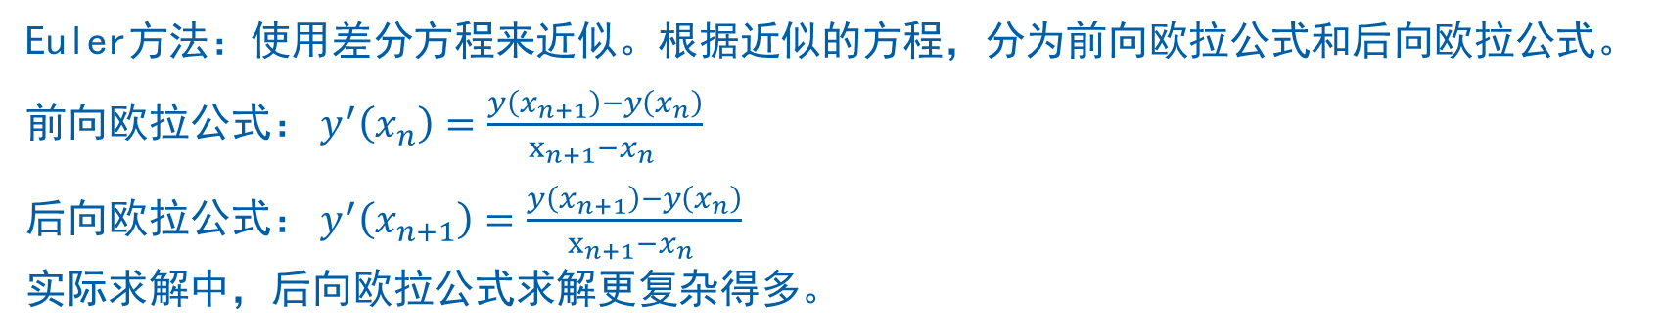
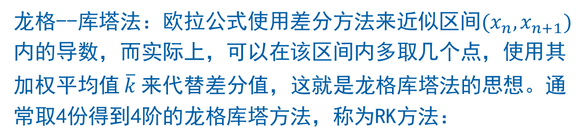
常微分方程解法
Euler方法：使用差分方程来近似。根据近似的方程，分为前向欧拉公式和后向欧拉公式。
前向欧拉公式： $y^{′}\left(x_{n}\right)=\frac{y\left(x_{n+1}\right)−y\left(x_{n}\right)}{x_{n+1}−x_{n} }$
后向欧拉公式： $y^{′}\left(x_{n+1}\right)=\frac{y\left(x_{n+1}\right)−y\left(x_{n}\right)}{x_{n+1}−x_{n} }$
实际求解中，后向欧拉公式求解更复杂得多。
龙格--库塔法：欧拉公式使用差分方法来近似$区间(x_{n},x_{n+1})$内的导数，而实际上，可以在该区间内多取几个点，使用其加权平均值$\overline{k}$来代替差分值，这就是龙格库塔法的思想。通常取4份得到4阶的龙格库塔方法，称为RK方法：

Slide 15
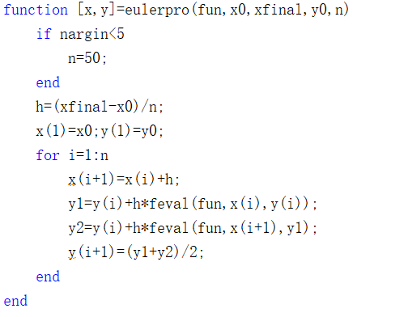
常微分方程解法
Matlab求解：Matlab的工具箱提供了几个解非刚性常微分方程的功能函数，如 ode45，ode23，ode113，其中ode45采用四五阶RK方法，是解非刚性常微分方程的首选方法，ode23采用二三阶RK方法，ode113采用的是多步法，效率一般比ode45高。
Matlab实现改进的欧拉方程：

Slide 16
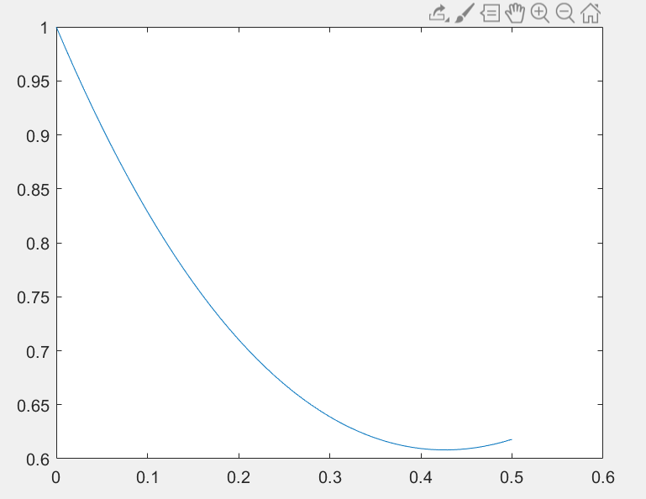
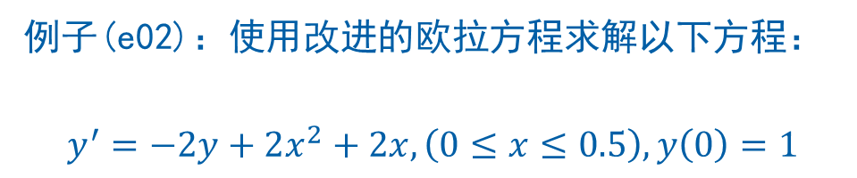
常微分方程解法
例子(e02)：使用改进的欧拉方程求解以下方程：
$$y^{′}=−2y+2x^{2}+2x,\left(0≤x≤0.5\right),y\left(0\right)=1$$

Slide 17
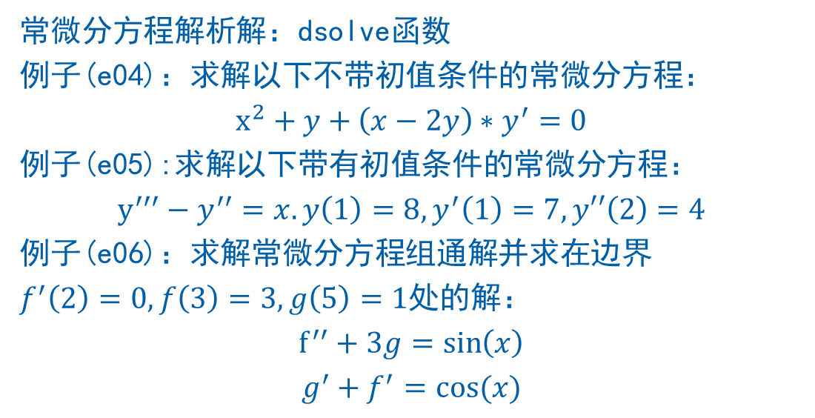
常微分方程解法
非刚性常微分方程：Matlab的工具箱提供了几个解刚性常微分方程的功能函数，如ode15s，ode23s，ode23t，ode23tb，这些函数的使用同非刚性微分方程的功能函数。
常微分方程解析解：dsolve函数
例子(e04)：求解以下不带初值条件的常微分方程：
$$x^{2}+y+\left(x−2y\right)∗y^{′}=0$$
例子(e05):求解以下带有初值条件的常微分方程：
$$y^{′′′}−y^{′′}=x.y\left(1\right)=8,y^{′}\left(1\right)=7,y′′\left(2\right)=4$$
例子(e06)：求解常微分方程组通解并求在边界
$f^{′}\left(2\right)=0,f\left(3\right)=3,g\left(5\right)=1处的$解：
$$f^{′′}+3g=\sin\left(x\right)$$
$$g^{′}+f^{′}=cos⁡(x)$$

Slide 18
03
偏微分方程数值解

Slide 19
偏微分方程数值解
将只含有未知多元函数及其偏导数的方程，称之为偏微分方程。
方程中出现的未知函数偏导数的最高阶数称为偏微分方程的阶。
如果方程中对于未知函数和它的所有偏导数都是线性的，这样的方程称为线性偏微分方程，否则称它为非线性偏微分方程。
初始条件和边界条件称为定解条件，未附加定解条件的偏微分方程称为泛定方程。
对于一个具体的问题，定解条件与泛定方程总是同时提出。定解条件与泛定方程作为一
个整体，称为定解问题。

Slide 20
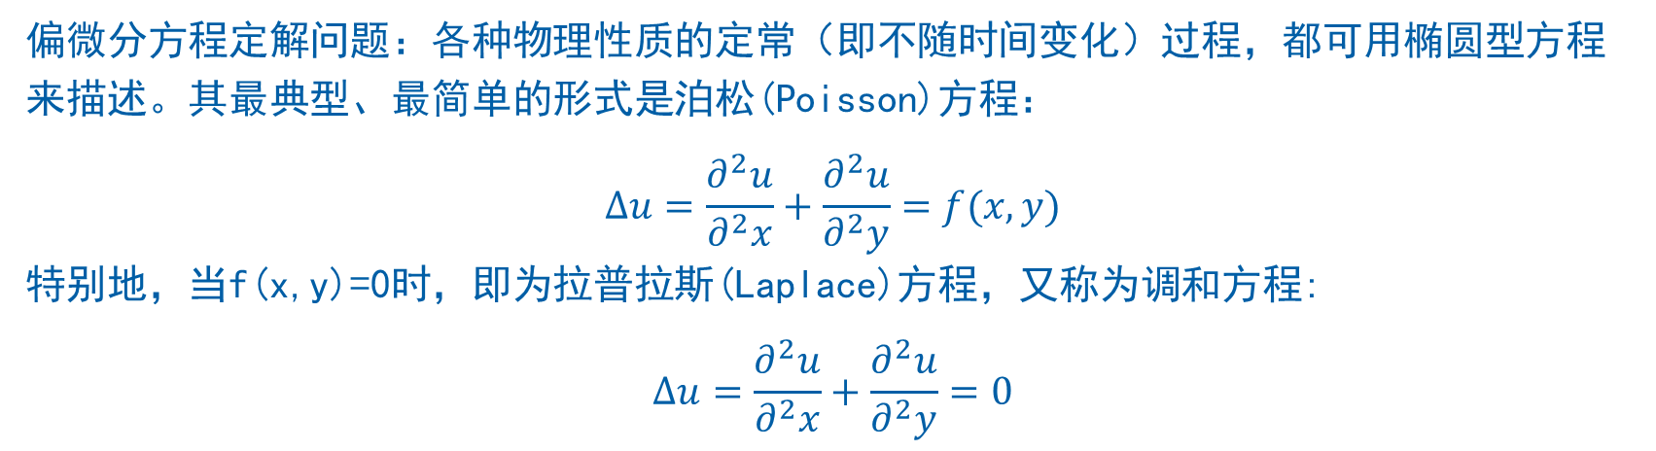
偏微分方程数值解
偏微分方程定解问题：各种物理性质的定常（即不随时间变化）过程，都可用椭圆型方程来描述。其最典型、最简单的形式是泊松(Poisson)方程：
$$Δu=\frac{∂^{2}u}{∂^{2}x}+\frac{∂^{2}u}{∂^{2}y}=f(x,y)$$
特别地，当f(x,y)=0时，即为拉普拉斯(Laplace)方程，又称为调和方程:
$$Δu=\frac{∂^{2}u}{∂^{2}x}+\frac{∂^{2}u}{∂^{2}y}=0$$

Slide 21
偏微分方程数值解
偏微分方程的差分解法：差分方法又称为有限差分方法或网格法，是求偏微分方程定解问题的数值解中应用最广泛的方法之一。它的基本思想是：先对求解区域作网格剖分，将自变量的连续变化区域用有限离散点（网格点）集代替；将问题中出现的连续变量的函数用定义在网格点上离散变量的函数代替；通过用网格点上函数的差商代替导数，将含连续变量的偏微分方程定解问题化成只含有限个未知数的代数方程组（称为差分格式）。如果差分格式有解，且当网格无限变小时其解收敛于原微分方程定解问题的解，则差分格式的解就作为原问题的近似解（数值解）。因此，用差分方法求偏微分方程定解问题一般需要解决以下问题：
（i）选取网格；
（ii）对微分方程及定解条件选择差分近似，列出差分格式；
（iii）求解差分格式；
（iv）讨论差分格式解对于微分方程解的收敛性及误差估计。

Slide 22

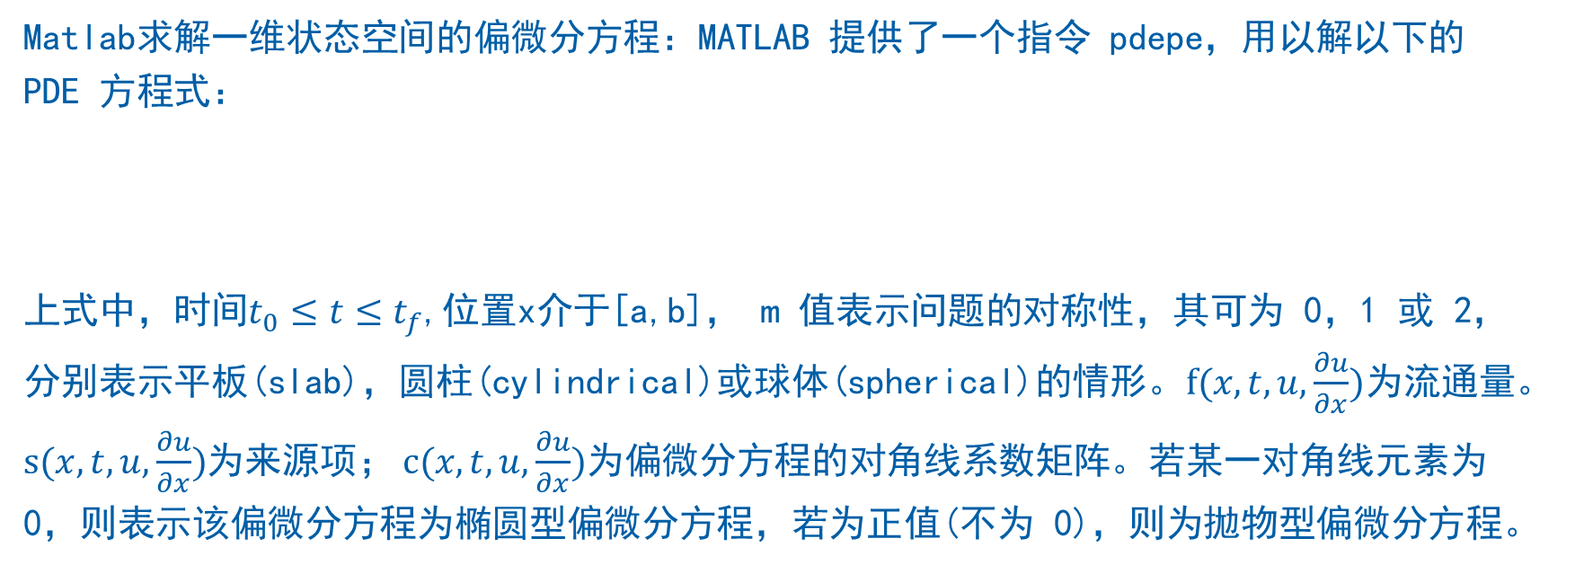
偏微分方程数值解
Matlab求解一维状态空间的偏微分方程：MATLAB 提供了一个指令 pdepe，用以解以下的 PDE 方程式：
上式中，时间$t_{0}≤t≤t_{f}$,位置x介于[a,b]， m 值表示问题的对称性，其可为 0，1 或 2，分别表示平板(slab)，圆柱(cylindrical)或球体(spherical)的情形。$f(x,t,u,\frac{∂u}{∂x})$为流通量。
$s(x,t,u,\frac{∂u}{∂x})$为来源项； $c(x,t,u,\frac{∂u}{∂x})为偏微分方程的对角线系数矩阵$。若某一对角线元素为 0，则表示该偏微分方程为椭圆型偏微分方程，若为正值(不为 0)，则为拋物型偏微分方程。

Slide 23
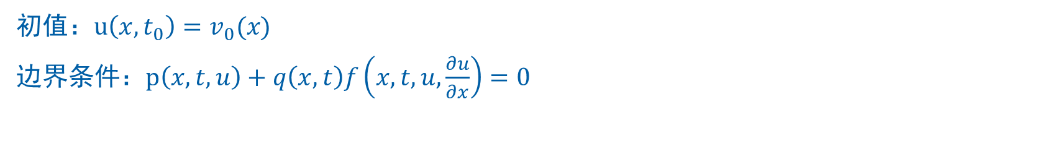
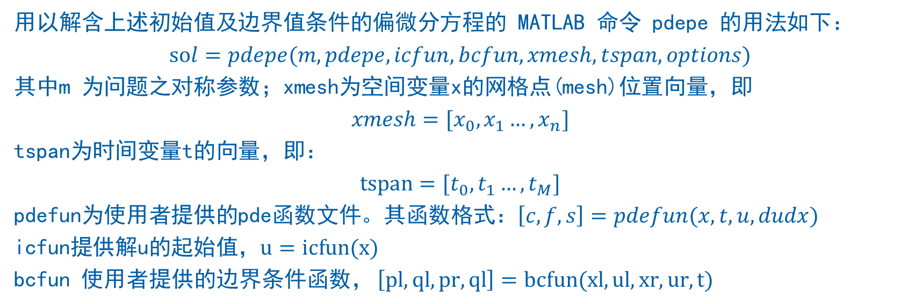
偏微分方程数值解
初值：$u\left(x,t_{0}\right)=v_{0}(x)$
边界条件：$p\left(x,t,u\right)+q\left(x,t\right)f\left(x,t,u,\frac{∂u}{∂x}\right)=0$
用以解含上述初始值及边界值条件的偏微分方程的 MATLAB 命令 pdepe 的用法如下：
$$sol=pdepe(m,pdepe,icfun,bcfun,xmesh,tspan,options)$$
其中m 为问题之对称参数；xmesh为空间变量x的网格点(mesh)位置向量，即
$$xmesh=[x_{0},x_{1}…,x_{n}]$$
tspan为时间变量t的向量，即：
$$tspan=[t_{0},t_{1}…,t_{M}]$$
pdefun为使用者提供的pde函数文件。其函数格式：$\left[c,f,s\right]=pdefun(x,t,u,dudx)$
icfun提供解u的起始值，$u=icfun(x)$
bcfun 使用者提供的边界条件函数， $\left[pl,ql,pr,ql\right]=bcfun(xl,ul,xr,ur,t)$

Slide 24
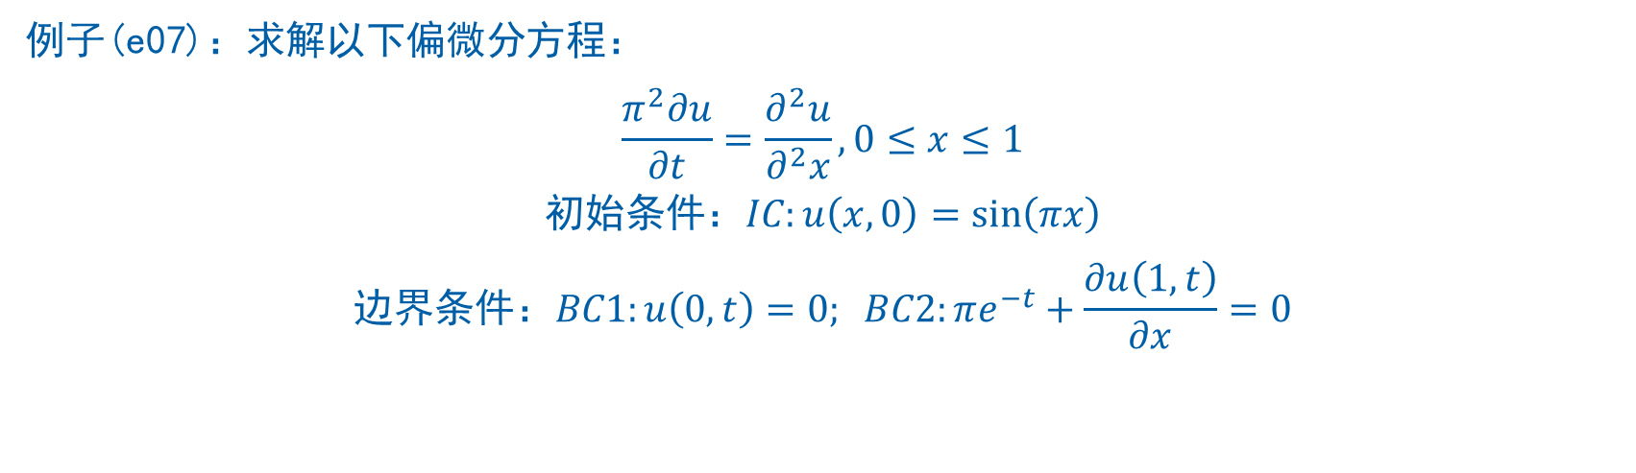

偏微分方程数值解
例子(e07)：求解以下偏微分方程：
$$\frac{π^{2}∂u}{∂t}=\frac{∂^{2}u}{∂^{2}x},0≤x≤1$$
$$初始条件：IC:u\left(x,0\right)=\sin\left(πx\right)$$
$$边界条件：BC1:u\left(0,t\right)=0; BC2:πe^{−t}+\frac{∂u\left(1,t\right)}{∂x}=0$$
求解：将方程改写为标准形式：
$$π^{2}∗\frac{∂u}{∂t}=x^{0}∗\frac{∂}{∂x}\left(x^{0}∗\frac{∂u}{∂x}\right)+0$$
$$c(x,t,u,\frac{∂u}{∂x}=π^{2}$$
$$f\left(x,t,u,\frac{∂u}{∂x}\right)=\frac{∂u}{∂x}$$
$$s\left(x,t,u,\frac{∂u}{∂x}\right)=0$$

Slide 25
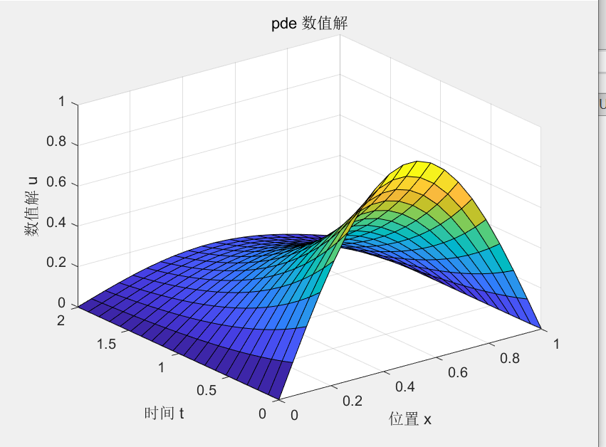
偏微分方程数值解
编写Matlab函数(e07)求解：

Slide 26
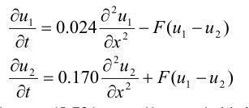
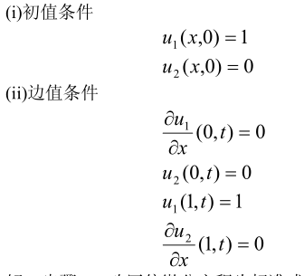
偏微分方程数值解
练习(p01)：求解以下联立的偏微分方程：

Slide 27
04
小结

Slide 28
小结
微分方程建模
偏微分方程数值解
常微分方程解析解
常微分方程数值解

Slide 29


感谢聆听 批评指导
GENERAL EDUCATION TEACHING COURSEWARE

